Slide 1
ChatHTTPFuzz：
大语言模型辅助的物联网HTTP模糊测试
汇报人：朱一航 汇报时间：2026.01.23
Notes:
大家好，今天我分享的论文是ChatHTTPFuzz，大语言模型辅助的物联网HTTP模糊测试。这篇论文于2024年在arXiv上发布，作者是北京航空航天大学相关人员，提出了一种基于大语言模型的智能模糊测试框架，旨在解决当前物联网设备安全测试中遇到的一些关键难题。

Slide 2
01 研究背景
02 研究方法

Slide 3
研究背景

Slide 4
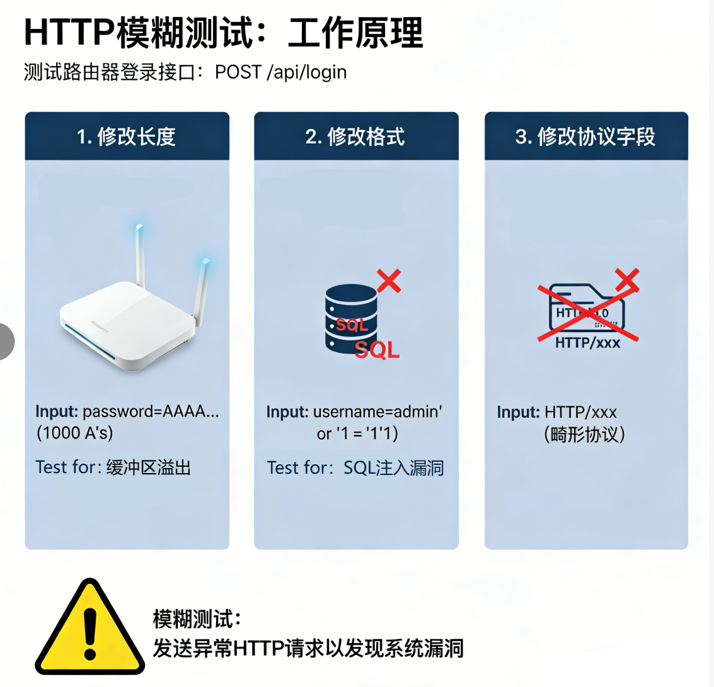

研究背景
模糊测试
通过向目标系统发送随机或畸形数据，触发异常行为以发现安全漏洞的动态测试技术
正常请求：
POST /api/login
HTTP/1.1
Content: username=admin&password=123456
Notes:
首先简单介绍一下HTTP模糊测试：
模糊测试就做 3 件 “搞事情” 的事，看路由器会不会 “扛不住”：
改长度：把密码改成 1000 个 “A”（password=AAAAA...），测试路由器是否有 “缓冲区溢出” 漏洞 —— 比如输入太长导致程序崩溃，甚至被植入恶意代码；
改格式：把用户名改成特殊字符（username=admin' or '1'='1），测试是否有 “SQL 注入” 漏洞 —— 如果路由器直接把这个用户名代入数据库查询，可能被绕过登录；
改协议字段：把固定的HTTP/1.1改成HTTP/2.0（或乱码HTTP/xxx），测试路由器的协议解析能力 —— 如果解析不了就崩溃，说明存在 “协议解析漏洞”。

Slide 5
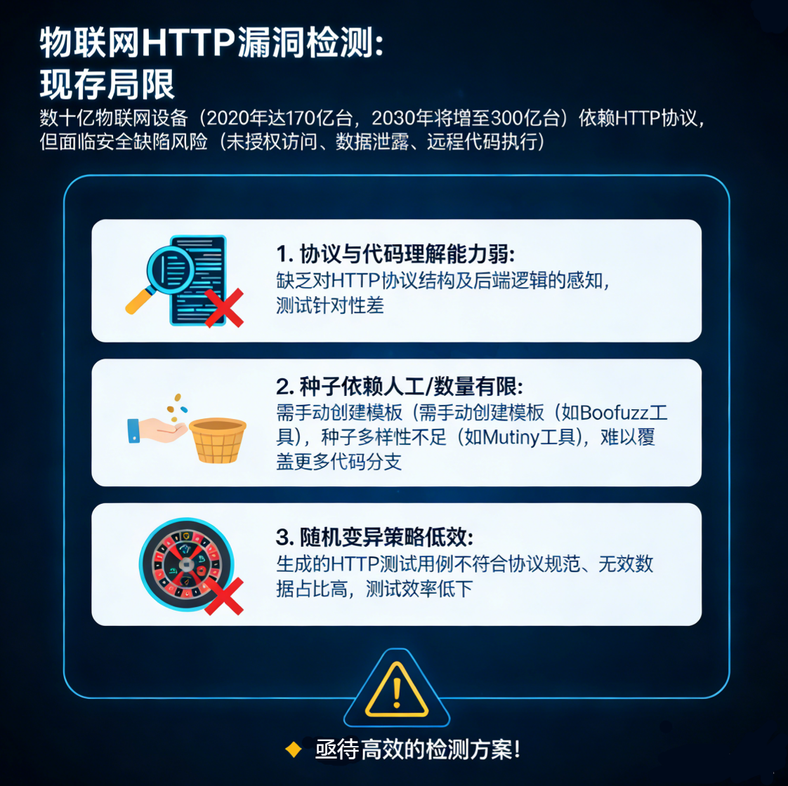
研究背景
LLM技术支撑
采用 GPT-4o API，通过预设提示词引导 LLM；
实验验证 LLM 在 HTTP 协议字段解析（错误率 0%、漏报率 4.74%）和代码逻辑分析（字段覆盖率 98.58%）上表现优异
Notes:
这张图揭示了我们目前在检测挖掘物联网设备 HTTP 漏洞时，面临的三大‘痛点’：
1：这些检测工具，对 HTTP 协议本身和设备后台的代码逻辑理解得不够深。就像一个不懂规则的人去玩游戏，测试起来自然没有章法，命中率很低。
2：它们进行测试时，需要一些初始的‘种子’数据。种子是模糊测试的初始输入数据，是生成后续测试用例的基础。但这些种子要么需要专家手动编写，费时费力；要么就是数量太少、种类单一，很难覆盖到设备里那些隐藏的功能和漏洞。
3：最关键的是，很多工具采用的是‘随机变异’的策略。结果就是，大部分请求都是无效的，设备根本无法识别，测试效率非常低下。
现有的方法不够智能，急需一种更高效、更精准的检测方案。恰好注意到LLM技可以解析协议规则，代码逻辑，并且自动化程度高，因此选择在模糊测试中引入大语言模型

Slide 6
研究方法

Slide 7
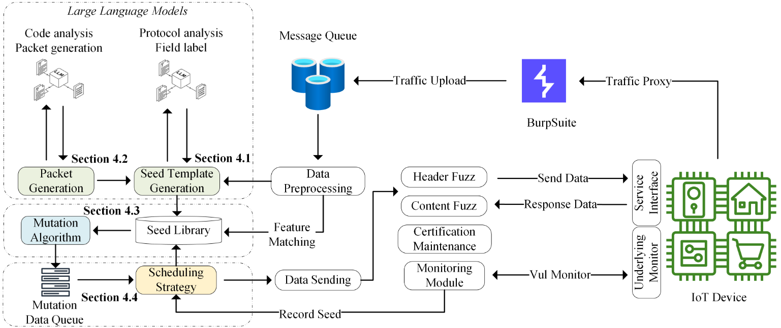
研究方法
ChatHTTPFuzz工作流程
LLM
信息传输与流量监控
Notes:
这是chf的工作流程图，主要关注左半边的大语言模型涉及模块，主要包含四个部分：LLM 引导的 HTTP 协议结构感知、LLM 引导的种子模板扩展、LLM 引导的种子变异、种子调度策略。也就是接下来要介绍的论文的研究方法

Slide 8
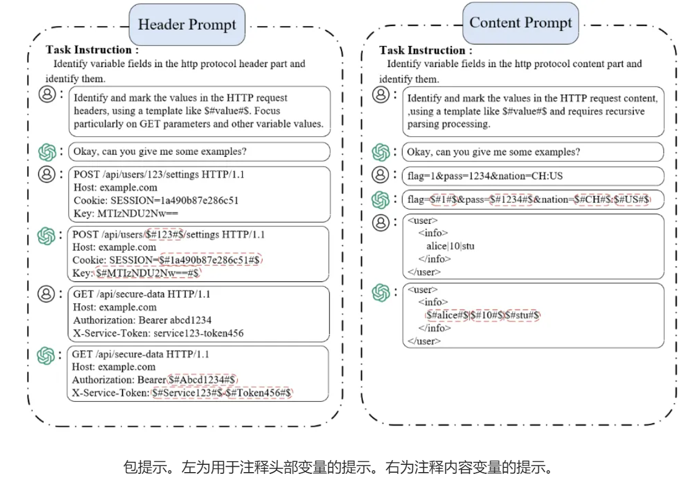
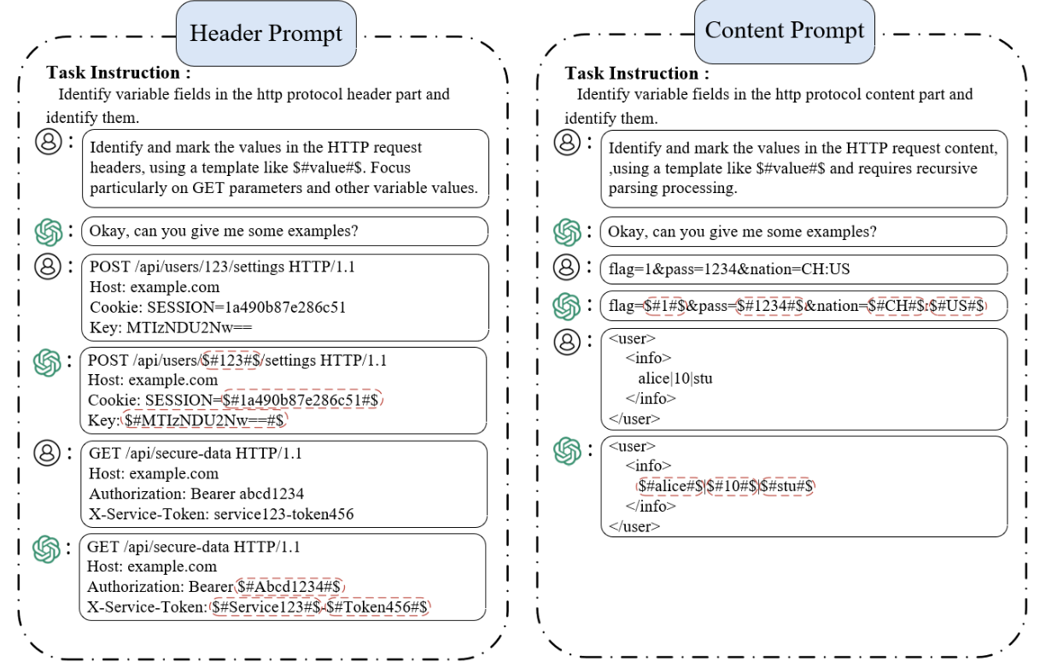
研究方法
LLM 引导的 HTTP 协议结构感知
为解决模糊测试工具对 HTTP 协议结构和后端代码逻辑感知不足的问题，提出LLM引导的协议结构感知。
1.将 HTTP 包拆分为 “请求头（Header）” 和 “请求体（Content）”，分别设计专用提示词，结合少样本学习（Few-shot Learning）（使用多个问答示例而非单个实例）明确标注规则。

Slide 9
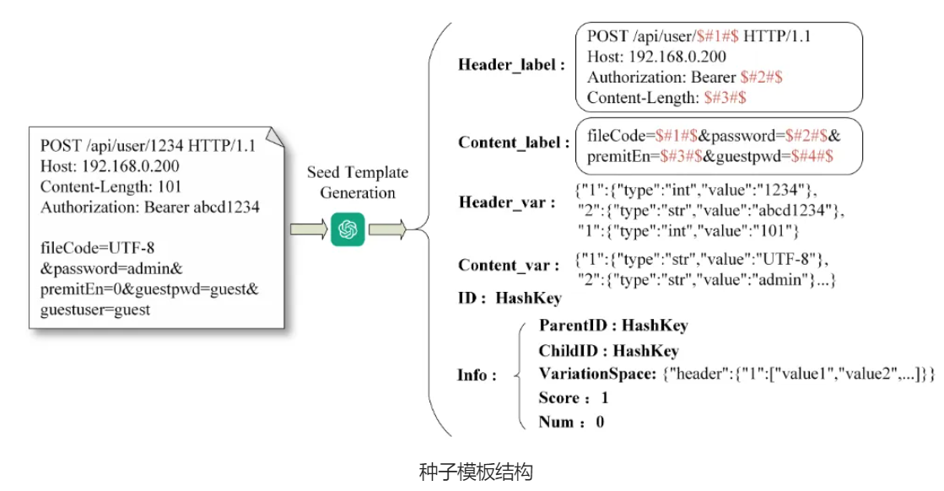
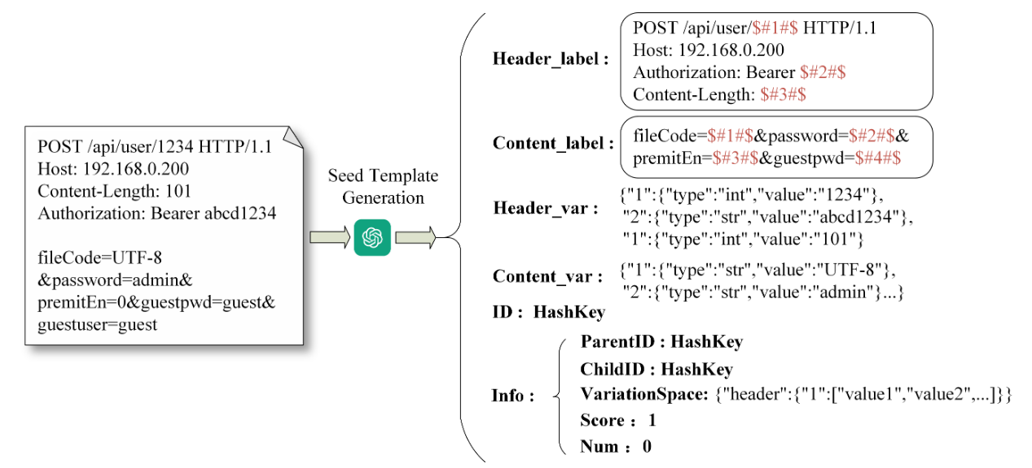
研究方法
LLM 引导的 HTTP 协议结构感知
2.基于 LLM 的标注结果，生成包含 “Header和Content变量标注 + 字段集 + 变异空间 + 变异评分 + 调度信息” 的结构化模板

Slide 10
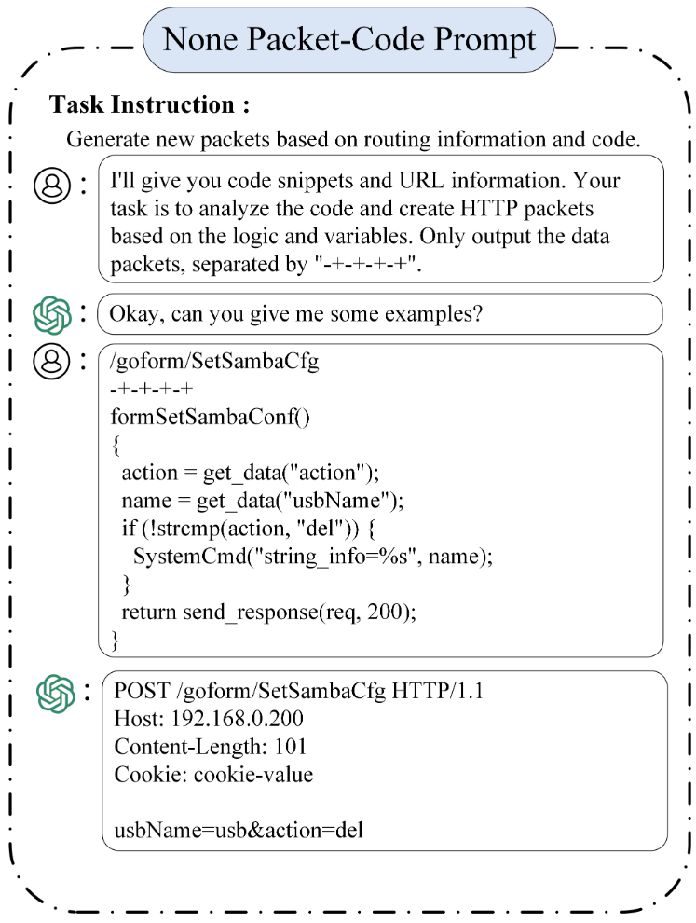
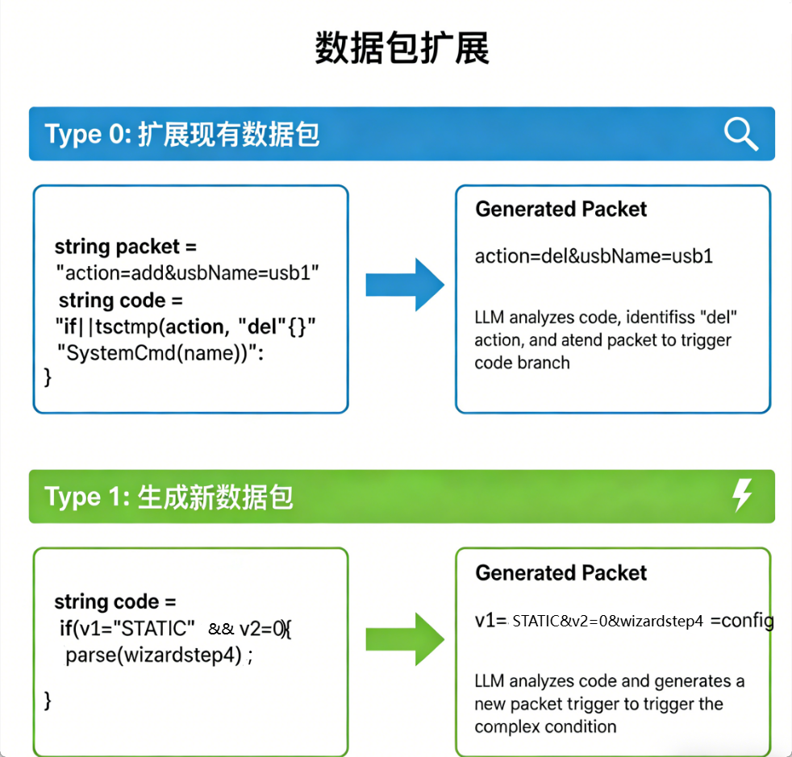
研究工作
LLM 引导的种子模板扩展
为解决 “初始种子数量少、多样性不足，难以覆盖隐藏代码分支” 的问题，通过 LLM 分析后端代码，从 “数据包扩展” 和 “字段值扩展” 两方面扩充种子模板库。
Notes:
识别条件满足后要执行的函数：parse (wizardstep4) → 说明请求中必须包含 wizardstep4 参数（否则函数无意义），且需要给一个合理的配置类值

Slide 11
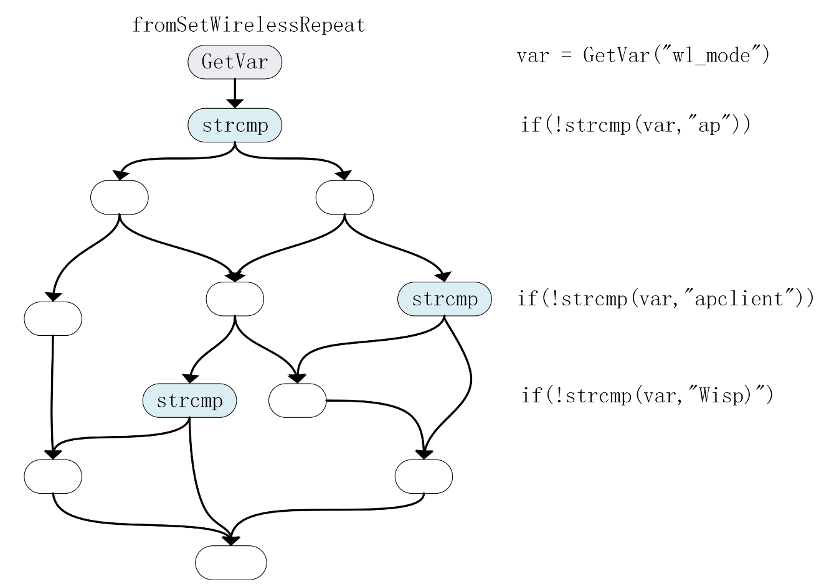
研究工作
LLM 引导的种子模板扩展
字段值扩展：
LLM 分析代码中变量的处理逻辑，提取有效值集，补充到种子模板的 “变异空间”
Variation Space：{Content：{wl_mode：["ap", "apclient", "Wisp"]}}

Slide 12
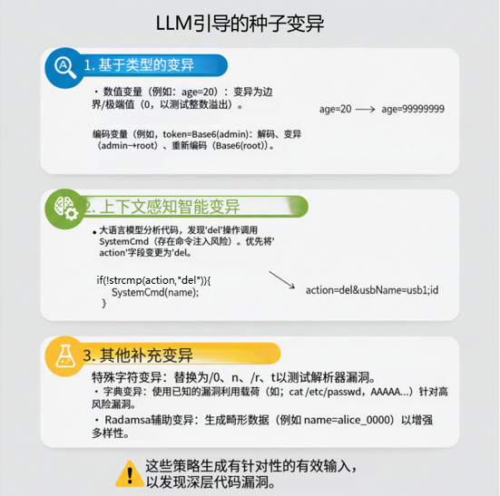
研究方法
LLM 引导的种子变异
之前的种子模板识别并标记HTTP数据包的可变部分。ChatHTTPFuzz首先确定标记内容的类型，然后对不同字段应用有针对性的变异。
1.基于类型的变异：根据变量类型（数值、字符串、编码格式）选择适配的变异规则。
2.上下文感知的智能变异：结合 LLM 提取的代码逻辑和变异空间，生成能触发特定代码分支的变异值。
3.其他变异

Slide 13
谢谢！

